Slide 1
Memory
신범철

Slide 2
목차
메모리 종류
메모리 주소 지정방식
메모리 동작방식

Slide 3
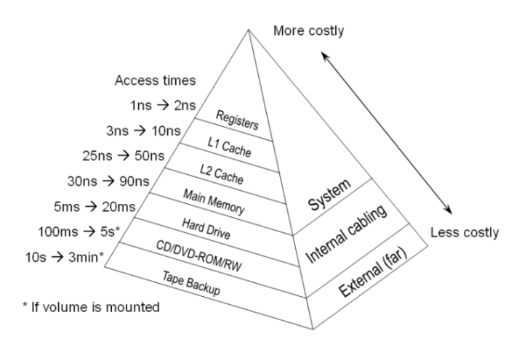
메모리 계층 구조
메모리 계층의 필요성
비용적인 측면 : 메모리 구조의 상층에 속할수록 더 비쌈
참조의 지역성 : 자주 쓰이는 데이터는 계속 자주 쓰이고, 자주 쓰이지 않는 데이터는 계속 자주 쓰이지 않음
속도적인 측면 : CPU와 가까이 있을수록 빠르게 접근이 가능함

Slide 4
레지스터
레지스터는 CPU가 요청을 처리하는데 필요한 데이터를 일시적으로 저장하는 기억장치
CPU 내부의 있어 명령을 빠르게 수행 가능
종류
PC(Program Counter, 프로그램 카운터)
IR(Instruction Register, 명령어 레지스터)
MAR(Memory Address Register, 메모리 주소 레지스터)
MBR(Memory Buffer Register, 메모 버퍼 레지스터)
I/O AR(Input/Output Address Register, 입출력 주소 레지스터)
I/O BR(Input/Output Buffer Register, 입출력 버퍼 레지스터)
PSW(Program Status Word)
AC(Accumulator, 누산기)

Slide 5
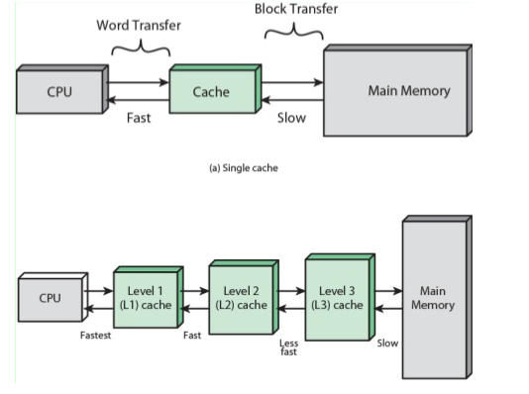
캐시
캐시는 메인 메모리에서 가장 자주 사용되는 데이터를 갖고 있는, 크기는 작지만 빠른 메모리이다.
CPU에서 메인 메모리를 읽거나
쓰고자 할때
캐시 -> 메인 메모리 순으로 탐색함
이때 캐시에 찾는 데이터가 있으면 캐시 적중
없으면 캐시 실패

Slide 6
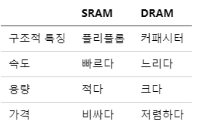
메인 메모리
CPU에서 직접 접근이 가능한 메모리이다.
종류
RAM : 꺼지면 기억이 사라지는 휘발성 메모리
ROM : 꺼져도 내용이 지워지지 않는 비휘발성 메모리
Flash Memory

Slide 7
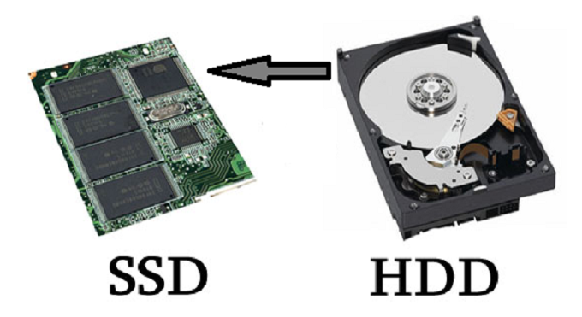
보조 기억장치
CPU에 직접 접근이 불가능한 메모리
접근하려면 디바이스 드라이버와 시스템 콜을 통하여 보조기억장치의 데이터를 주기억장치로 로드한 뒤 읽어야한다.
종류 : SSD, HDD, CD, 자가테이프 등

Slide 8
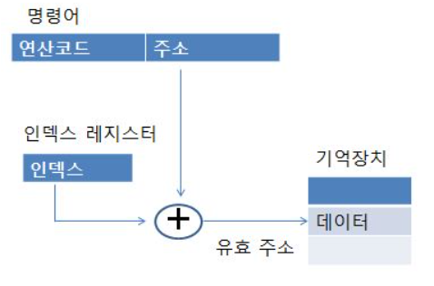
메모리주소 지정방식-절대주소지정방식
1. 인덱스 레지스터 추가 방법
절대주소지정방식은 명령어 주소가 특정 메모리 주소를 가르킨다는 의미
-> 1000번지에서 실행되게 만든 프로그램을 2000번지에서 읽어 들이면 실행x
해결법
인덱스 레지스터 + 명령어 주소 값 으로 계산하여 유효주소로 사용합니다.
유효주소 : 기억장치에서 데이터가 실제로 위치하는 공간

Slide 9
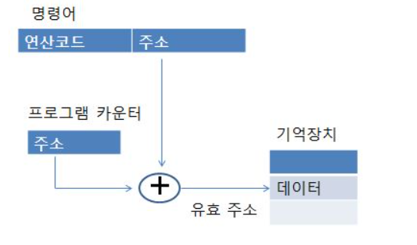
메모리주소 지정방식-상대주소지정방식
2. 상대 주소 지정
명령어가 들어가는 주소를 0부터 시작하지 않고, 명령어의 주소를 기준으로 하는 상대적인 주소로 시작
프로그램 카운터 + 명령서 주소 값으로 계산하여 유효 주소로 사용한다.

Slide 10
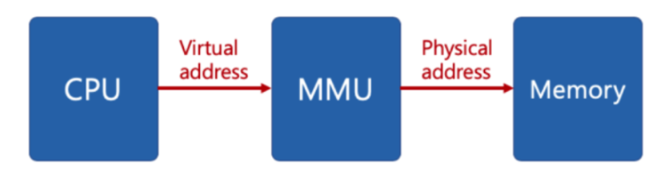
메모리 동작
메모리 관리 장치(MMU) : CPU코어 안에 탑재되어 가상 주소를 물리적 메모리 주소로 변화주는 장치

Slide 11
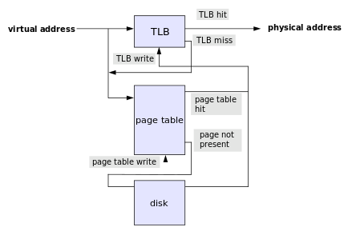
MMU 동작방식
TLB : 메모리공간
Page Table : 디크스 내 스왑영역(디스크 매핑 공간)
Disk : 디스크 내 물리적 공간
1. 가상주소가 물리 주소로 변환되어야할 때, TLB에서 우선 검색된다.
2. 해당 주소가 있으면 TLB hit -> 물리 주소가 리턴되고 메모리에 접근한다.
But, TLB에서 해당되는 주소가 없을 경우 TLB miss -> 테이블 페이지에서 주소가 존재하는지 찾는다.
3. 해당 주소가 있으면 page table hit -> 이 값은 다시 TLB에 쓰이고 그 주소를 갖고 물리 주소로 변환 후, 메모리에 접근한다.
4. 페이지 테이블에서도 찾지 못하면 disk에서 찾게 되고 그 값을 다시 page table에 쓰고 TLB에 써서 물리주소로 변환 후 메모리에 접근한다.

